Slide 1
محادثة عن: فَلْسَفَةٌ أَعْجَبَتْنِي
Dr. Ehab Atta

Slide 2


Slide 3


Slide 4


Slide 5



Slide 6


Slide 7


Slide 8


Slide 9


Slide 10


Slide 11


Slide 13


Slide 17
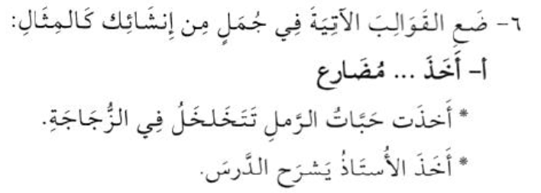

Slide 18


Slide 19


Slide 20


